Slide 1

Маркетинг Тадқиқотлари фанига кириш
Мамуржон Рахимов

Slide 2
Фаннинг мақсади
Талабаларларнинг маркетинг тадқиқотларига оид назарий билимларини пайдо қилиш.
Талабаларда маркетингни бошқариш жараёнида тўғри қарорлар қабул қилиши учун маркетинг маълумотларини йиғиш, ишлатиш ва таҳлил қилиш қобилиятларини яхшилаш.
Notes:
Equip students with a methodological background.
Enable students to collect, to use and to analyse marketing information for the purpose of improved decision making in marketing management.

Slide 3
Қандай маълумот кераклигини аниқлаш
Маълумот йиғиш
Маълумотни таҳлили
Маълумотни етказиш
Маълумотни ишлатиш
Маркетинг муаммоларини аниқлаш ва ҳал этиш
Notes:
Маркетинг тадқиқотларининг таърифи

Slide 4
Режалаштирилган мавзулар
Маркетинг тадқиқотларига кириш
Маркетинг тадқиқоти муаммоси ва уни ҳал этиш учун ёндашув
Тадқиқот шаклини (дизайни) ишлаб чиқиш
Иккиламчи маълумотларни йиғиш ва таҳлил этиш
Сифатли тадқиқотлар: моҳияти ва ёндашувлар
Сўровнома ва миқдорий тадқиқот усуллари
Сабаб ва натижани аниқлашга қаратилган тадқиқотлар: тажриба ўтказиш (эксперимент)
Ўлчаш усуллари
Саволномалар тузиш
Тадқиқот учун одамларни танлаб олиш тартиби
Маълумот йиғиш, таҳлил қилиш ва тақдимот
Халқаро маркетинг тадқиқотлари ва B2B маркетинг тадқиқотлари

Slide 5

Notes:
Ready, aim, fire

Slide 6
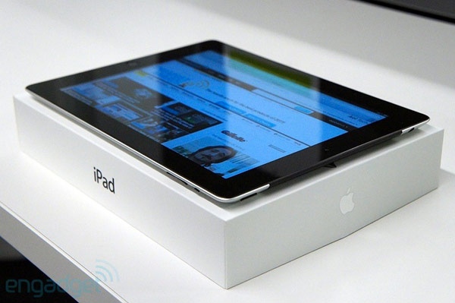
Marketing tadqiqotlari natijasi

Slide 7


Slide 8


Slide 9
Муаммони пайдо этган муҳит
Маркетинг қарори муаммоси
Маркетинг тадқиқоти муаммоси
Аниқланган муаммога ёндашув
Маркетинг ходими аниқ тасаввур ҳосил қилади
Тадқиқот дизайни аниқланади
Иккиламчи маълумот йиғиш ва таҳлил
Тадқиқот натижаларини тушуниш ва тақдим этиш
Бирламчи тадқиқот учун одамларни танлаш
Сифатли тадқиқот
Миқдорий тадқиқот
Миқдорий тадқиқот
Сифатли тадқиқот
Notes:
Тадқиқоқт жараёни

Slide 10
1-босқич:
Муаммони аниқлаш
Маълумот йиғиш усулини аниқлаш
2-босқич:
Тадқиқот ёндашуви
Маълумот манбаларини аниқлаш
Маълумот йиғиш шаклларини тузиш
Маълумот тўплаш
3-босқич:
Тадқиқот дизайни (шакли)
Бирламчи маълумот
Иккиламчи маълумот
Танлаб олиш
4-босқич:
Маълумот йиғиш
Маълумот йиғиш
5-босқич:
Таҳлил
6-босқич:
Тақдимот
Notes:
Маркетинг тадқиқоти жараёни

Slide 11
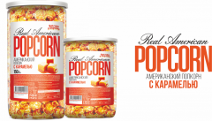
Маркетинг тадқиқоти
Муаммони аниқлашга қаратилган тадқиқот
Муаммони ҳал этишга қаратилган тадқиқот
Мисоллар:
Бозордаги имкониятларни аниқлаш
Бозор улушини аниқлаш
Компания обрўсини тадқиқот қилиш
Бозор хусусиятларини аниқлаш
Савдо таҳлили
Бозор истиқболини ўрганиш
Бизнесдаги ўзгаришларни ўрганиш
Мисоллар:
Сегментларни аниқлаш
Маҳсулотга оид
Нарҳга оид
Рекламага оид
Савдо тармоғига оид
Source: Malhotra et al., (2015).

Slide 12

Эътиборингиз учун рахмат!
mrahimov@cgc.uz
mamurjon@yahoo.com

